Slide 1

Степень с натуральным показателем и ее свойства.
Числительные. Время
метапредмет – знание

Slide 2

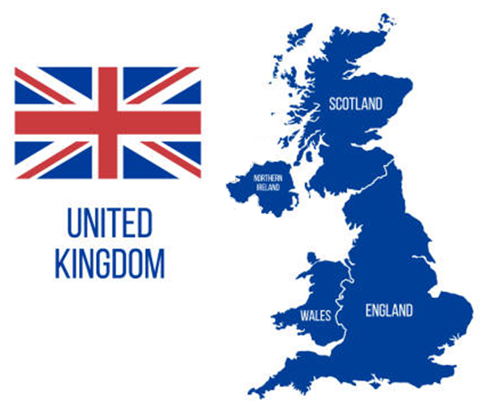
зун
Лондон
Эдинбург
Белфаст
Кардифф

Slide 3
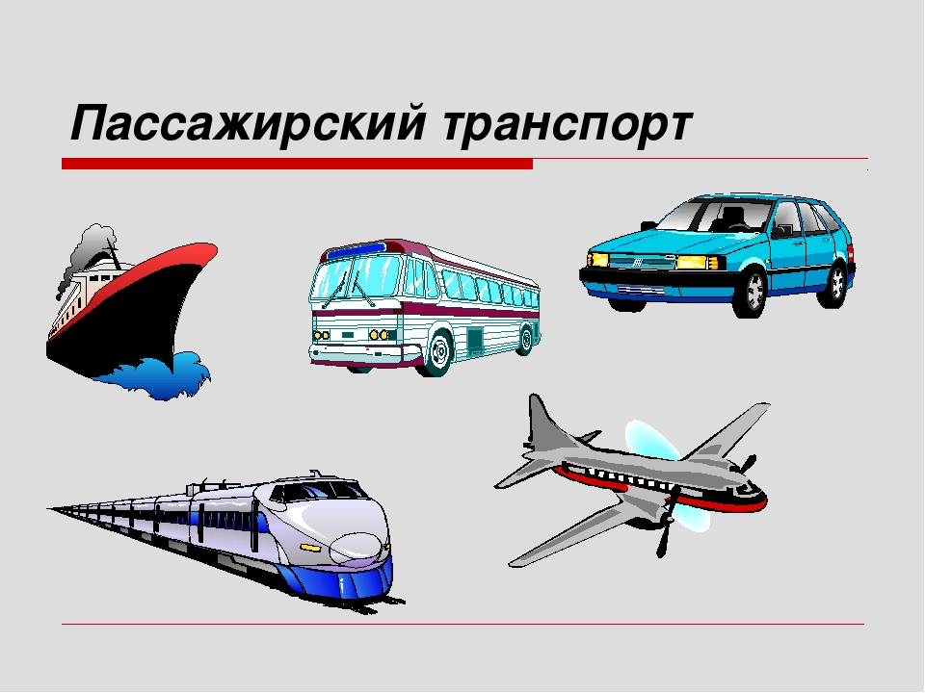
?

Slide 4

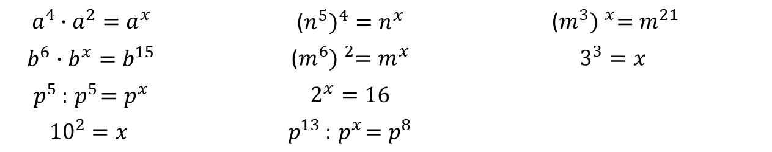
Устный счет
Задача. Найдите X
$$a^{4}∙a^{2}=a^{x}$$ |  | (${n^{5})}^{4}=n^{x}$ |  | $${\text{(}m^{3}) }^{x}=m^{21}$$
$$b^{6}∙b^{x}=b^{15}$$ |  | $${\text{(}m^{6}) }^{2}=m^{x}$$ |  | $$3^{3}=x$$
$$p^{5 }:{ p}^{5}=p^{x}$$ |  | $$2^{x}=16$$
$${10}^{2}=x$$ |  | $$p^{13 }:{ p}^{x}=p^{8}$$
E
Т
З
М
С
Л
О
Д
А
П
12 | 100 | 9 | 0 | 81 | 6 | 20
С
А
М
О
Л
E
Т
5 | 0 | 6 | 7 | 4
П
О
E
З
Д

Slide 5
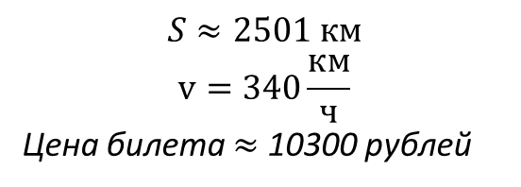
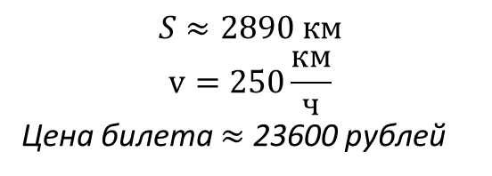
Мозговая атака
Задача. Определите на чем быстрее добраться по Великобритании. Посчитав время в пути на поезде и самолете.
$$S≈2890 км$$
$$v=250\frac{км}{ч}$$
Цена билета $≈$ 23600 рублей
$$S≈2501 км$$
$$v=340\frac{км}{ч}$$
Цена билета $≈$ 10300 рублей

Slide 6
Количественные числительные
1 – 12 | 13 – 19 | Десятки
1 – one 2 – two 3 – three 4 – four 5 – five 6 – six 7 – seven 8 – eight 9 – nine 10 – ten 11 – eleven 12 – twelve | Основа + teen | Основа + ty

Slide 7
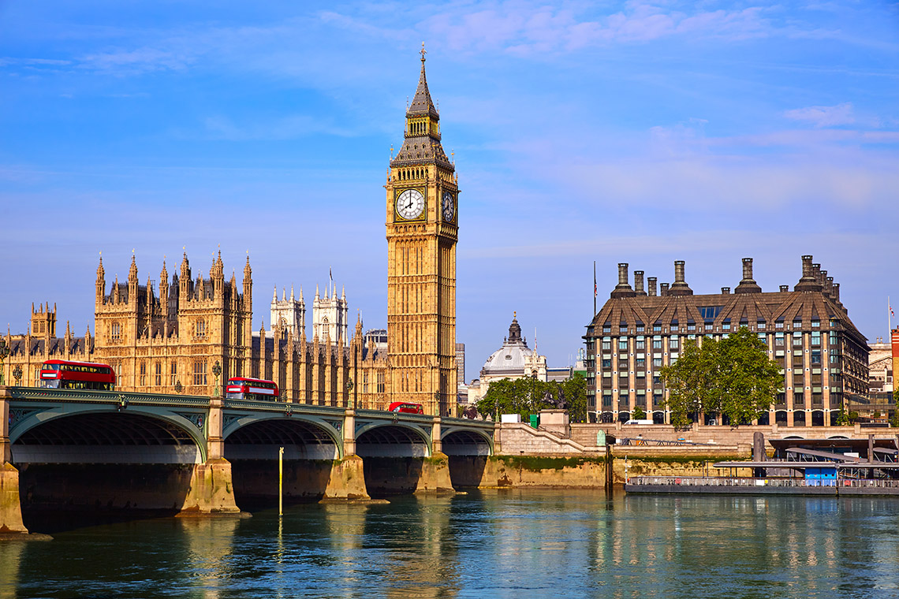
Лондон (Англия)

Slide 8
How high is the tower?
How big is the bell inside the tower?
How wide is the clockface?
How long are the hour and minute hands?
98
14
7
3, 4

Slide 9
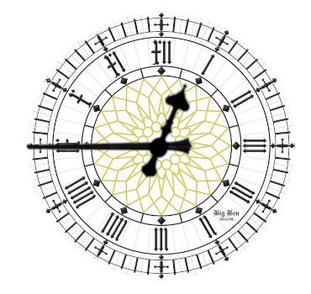
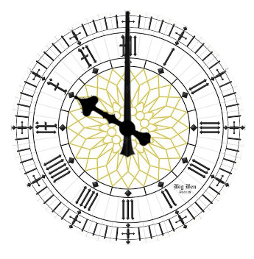
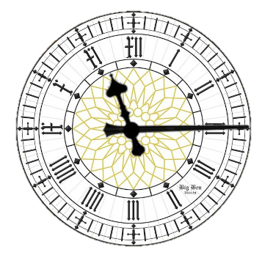
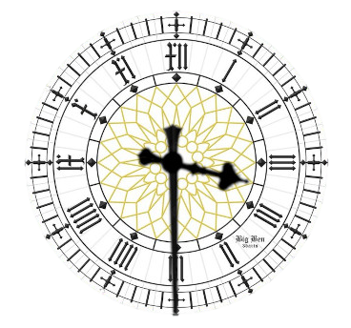
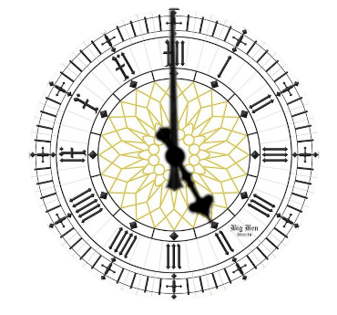
Время

Slide 10
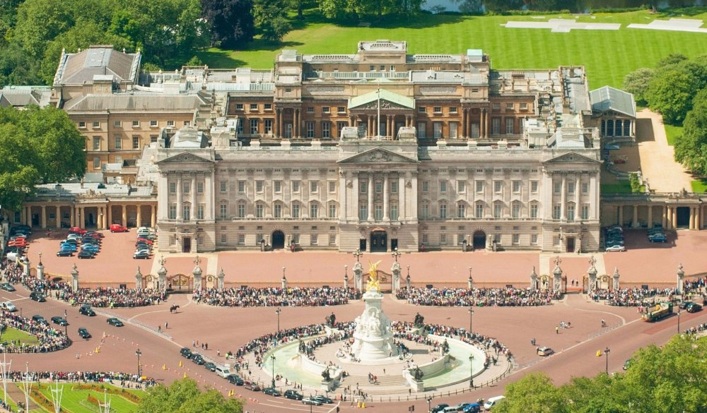
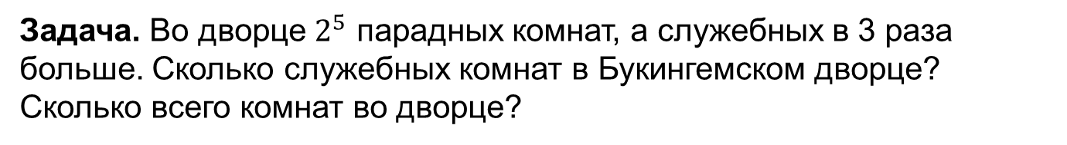
П
Повторим
Задача. Во дворце $2^{5}$ парадных комнат, а служебных в 3 раза больше. Сколько служебных комнат в Букингемском дворце? Сколько всего комнат во дворце?

Slide 11

ь
Итоги
Откуда вы прилетели?
Понравилось ли вам ваше путешествие?
Какие достопримечательности вы видели?
В какое время англичане пьют чай?
Сколько комнат в Букингемском дворце?

